Slide 1

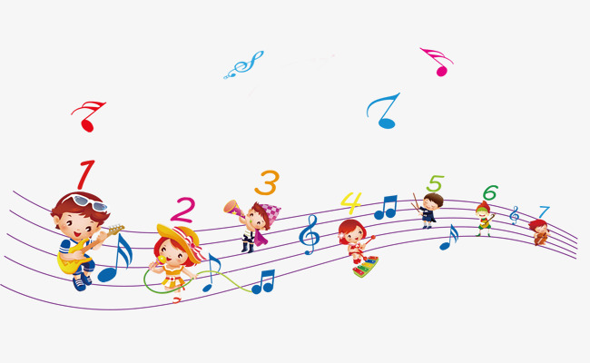
PHÒNG GIÁO DỤC VÀ ĐÀO TẠO QUẬN LONG BIÊN
TRƯỜNG MẦM NON NẮNG MAI
GIÁO DỤC ÂM NHẠC
Dạy hát: Bé chúc xuân – NS: Vũ Hoàng
Nghe hát: Như hoa mùa xuân – NS: Châu Đăng Khoa
Trò chơi: Nốt nhạc diệu kì
Lứa tuổi: Mẫu giáo lớp 5-6 tuổi

Slide 2

1. Các bé ơi, kì nghỉ tết vừa qua của các con như thế nào?
2. Chúng mình đã có những trải nghiệm gì hãy chia sẻ cùng cô nào?

Slide 3
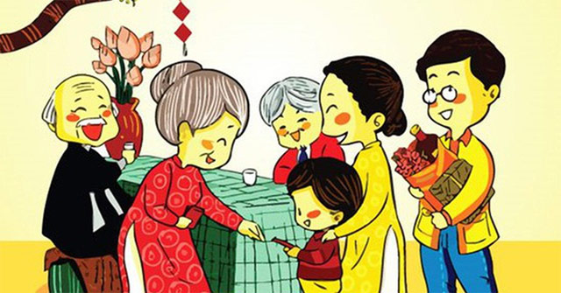
Bài hát: Bé chúc xuân
Nhạc sĩ: Vũ Hoàng

Slide 4
Các con vừa được nghe bài hát gì?
Bài hát: Bé chúc xuân
Nhạc sĩ: Vũ Hoàng

Slide 5
Bài hát: Bé chúc xuân
Nhạc sĩ: Vũ Hoàng

Slide 6


Bạn nhỏ trong bài hát đã thấy những gì khi tết đến?
Bánh chưng xanh bên dưa hấu đỏ
Cành mai vàng bên cành đào tươi

Slide 7
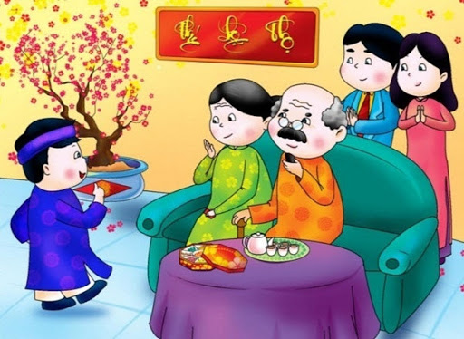


Bạn nhỏ chúc tết những ai trong gia đình?
Chúc ông bà sức khỏe dồi dào
Chúc ba mẹ thương bé nhiều nhiều
Chúc anh chị thương bé nhiều nhiều

Slide 8
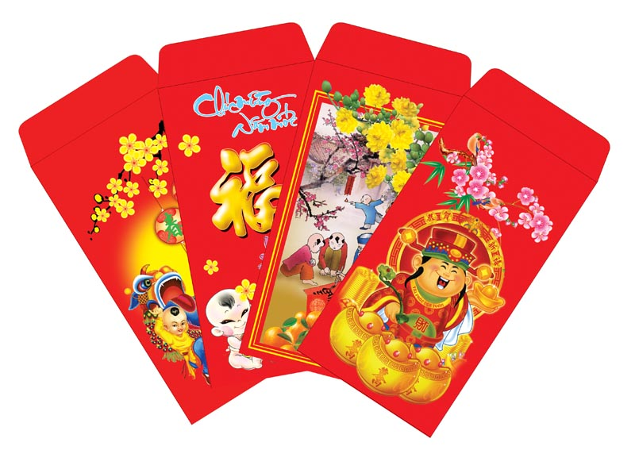
Năm nay bé đã lớn bé tự hứa điều gì?
Bé lớn rồi bé không thích lì xì

Slide 9
Các con hãy hát cùng với cô nhé !

Slide 10
Các con hãy hát cùng với cô một lần nữa nhé !

Slide 11
Con hãy hát và biểu diễn lại bài hát này, rồi nhờ bố mẹ quay video lại và gửi cho cô cùng các bạn xem nhé!

Slide 12

Một bài hát nữa cũng rất hay nói về vẻ đẹp của mùa xuân,
đó là bài hát: Như hoa mùa xuân của nhạc sỹ Châu Đăng Khoa

Slide 13
Mời các con cùng lắng nghe bài hát này qua phần thể hiện của bạn Phương Anh nhé !

Slide 14
Các bạn nhỏ lớp mẫu giáo lớn A2 trường MN Nắng Mai còn thể hiện bài hát này qua màn đồng diễn Flast Most rất hay mời các con cùng đón xem nhé!

Slide 15

Trò chơi :
Nốt nhạc diệu kì
Các bé cùng lắng nghe âm thanh trong mỗi nốt nhạc và đoán xem âm thanh trong nốt nhạc đó là tiếng gì?
Mỗi câu trả lời đúng các bé sẽ nhận được 1 bông hoa
Cuối trò chơi bé nào nhận được nhiều hoa sẽ dành chiến thắng!

Slide 16

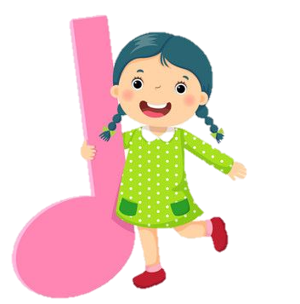
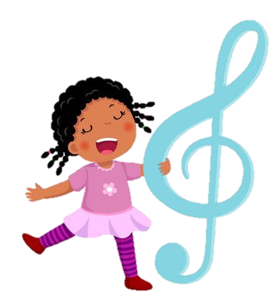
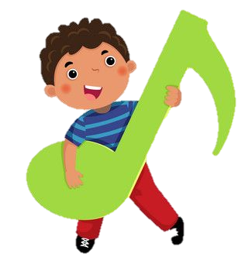
Nốt nhạc đầu tiên
Bắt đầu

Slide 17

Âm thanh ở nốt nhạc đầu tiên là âm thanh của chuông gió

Slide 18
Nốt nhạc thứ hai
Bắt đầu

Slide 19

Âm thanh ở nốt nhạc thứ hai là âm thanh của nước chảy

Slide 20
Nốt nhạc thứ ba
Bắt đầu

Slide 21

Âm thanh ở nốt nhạc thứ ba là âm thanh của kèn lá

Slide 22



Xin chào và hẹn gặp lại!

